Slide 1
保羅如何傳福音(一)靠主帶領傳揚真道
詩 286、285首
郭建男 傳道
2026/9/25(五)
於信義教會

Slide 2
壹、前言
保羅被聖靈差派後開始第一次宣教工作(A.D.47~48)
：從敘利亞安提阿，居比路的帕弗，旁非利亞的別加，彼西底的安提阿，和呂高尼的以哥念、路司得、特庇等地。
過程中歷經許多艱難危險，但有主的同在保護，也看到福音恩門開啟，許多人信主得到救恩。
宣道過程中也遇同工先行離開，但在主帶領下繼續向前，不計個人得失，將主道傳揚。
藉著保羅的第一次宣教工作，來作為學習。

Slide 3
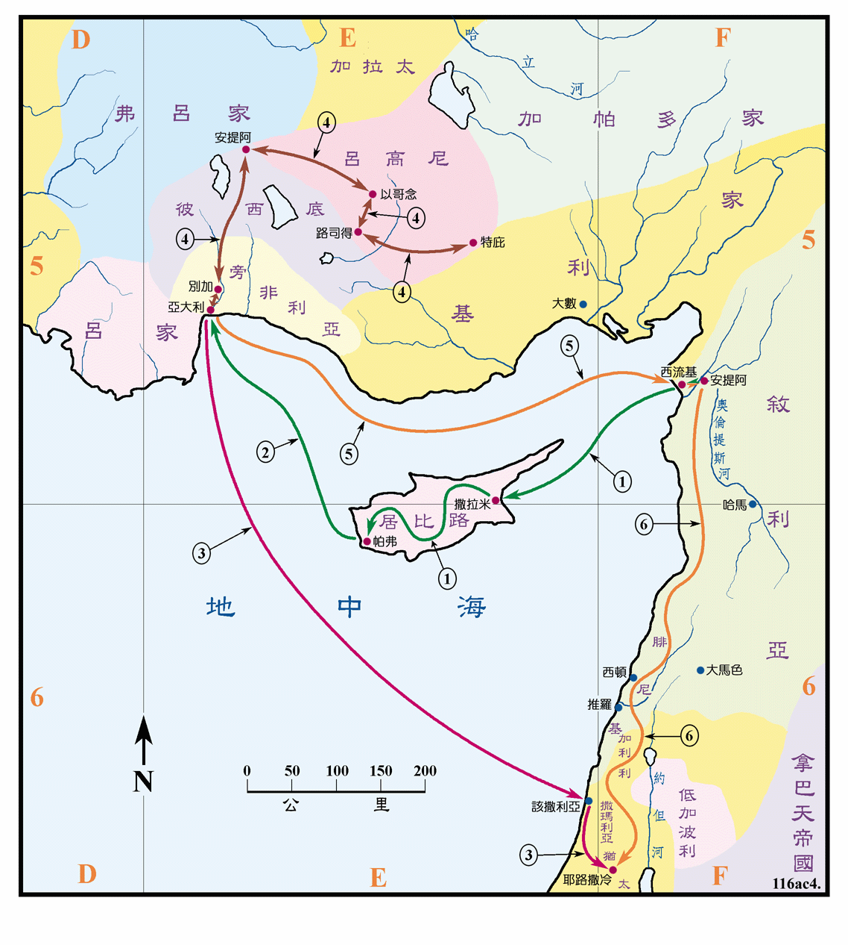
貳、內容
保羅第一次宣教地圖

Slide 4
貳、內容
保羅如何傳福音(一)：靠主帶領傳揚真道，用以下三個方面來做學習：從主領受使命恩賜、不貪虛榮做好本分，屬靈爭戰靠主得勝。

Slide 5
貳、內容
一、從主領受使命恩賜
1.在逼迫中福音傳開
當巴拿巴和掃羅一同教訓、建造安提阿教會(徒十一25~26)，在這時期也發生了希律亞基帕一世用刀殺了約翰的哥哥雅各(徒十二1) ，天使救彼得出監(徒十二7-11)，希律受罰被蟲咬死(徒十二20-23)；後來猶太地發生飢荒，巴拿巴和保羅送捐項到耶路撒冷(徒十一27-30)。
「主與他們同在，信而歸主的人就很多了。」(徒十一21)。

Slide 6
貳、內容
一、從主領受使命恩賜
2.聖靈差派工人傳道
在安提阿聖靈差派巴拿巴、掃羅外出傳道(徒十三1-3)。「為此我提醒你，使你將神藉我按手所給你的恩賜，再如火挑旺起來。因為神賜給我們，不是膽怯的心，乃是剛強、仁愛、謹守的心。」(提後一6-7)。
他們先從有著力點的地方開始，從安提阿往外傳道：從安提阿->西基流(海港)->居比路島(撒拉米、帕弗)，巴拿巴的故鄉居比路島，在猶太人的會堂傳講神的道，也有稱呼馬可的約翰作他們的幫手(徒十三4-5)。

Slide 7
貳、內容
一、從主領受使命恩賜
3.求主賞賜智慧能力
士求保羅是個通達人；他請了巴拿巴和掃羅來，要聽神的道。只是那行法術的以呂馬，敵擋使徒，要叫方伯不信真道。掃羅又名保羅，被聖靈充滿，定睛看他並責備他，他的眼睛，立刻昏蒙黑暗，四下裏求人拉著手領他。方伯看見所作的事，很希奇主的道，就信了(徒十三7-12)。
主賜聖工所需的能力(太十1，可三14-15，徒一8)。

Slide 8
貳、內容
二、不貪虛榮做好本份
1.不貪虛榮存心謙卑
帕弗->經過亞大利海港->(旁非利亞省)別加，稱呼馬可的約翰離開保羅(徒十三13)。
從徒十三13開始保羅敘名在前，保羅原是巴拿巴他所提攜的後進同工(徒十一25~26)，但他不貪虛名、不嫉賢才，值得效法：「凡事不可結黨，不可貪圖虛浮的榮耀；只要存心謙卑，各人看別人比自己強。各人不要單顧自己的事，也要顧別人的事。你們當以基督耶穌的心為心。」(腓二3-5)。

Slide 9
貳、內容
二、不貪虛榮做好本份
2.盡本分傳但不勉強
別加->彼西底的安提阿，在彼西底的安提阿傳道，猶太教及敬虔進猶太教的人多有跟從保羅、巴拿巴，但猶太人挑唆敬虔尊貴婦女、城中有名望得人逼迫他們，將他們趕出境外，二人對著眾人跺下腳上得塵土就往以哥念去了，門徒滿心喜樂又被聖靈充滿(徒十三14-16，42-52) 。
主對門徒傳福音的提醒：盡本分傳但不勉強，要馴良如鴿也要靈巧如蛇(太十11-16)。

Slide 10
貳、內容
二、不貪虛榮做好本份
3.稱讚或攻擊的考驗
彼西底安堤阿->以哥念->路司得，在路司得城裏，醫治生來是瘸腿的，眾人要向二使徒獻祭，急忙說阻止，並歸榮耀給神。 (徒十四8-18)。「鼎為煉銀，爐為煉金，人的稱讚也試煉人」（箴二七21）
「但有些猶太人，從安提阿和以哥念來，挑唆眾人，就用石頭打保羅，以為他是死了，便拖到城外。」(徒十四19)。魔鬼的詭計，藉由人的稱讚或攻擊，要以堅固的信心靠主勝過 (彼前五9)。

Slide 11
貳、內容
三、屬靈爭戰靠主得勝
1.進入神國必經艱難
「第二天，同巴拿巴往特庇去，對那城裏的人傳了福音，使好些人作門徒。就回路司得、以哥念、安提阿去，堅固門徒的心，勸他們恆守所信的道。又說：我們進入神的國，必須經歷許多艱難」(徒十四20-23) 。
「不但如此，就是在患難中也是歡歡喜喜的；因為知道患難生忍耐，忍耐生老練，老練生盼望；盼望不至於羞恥，因為所賜給我們的聖靈，將神的愛澆灌在我們心裏。」(羅五3-5)。

Slide 12
貳、內容
三、屬靈爭戰靠主得勝
2.忠心事奉榮耀歸主
回程二人經過彼西底，來到旁非利亞。在別加講了道，就下亞大利去。從那裏坐船，往(敘利亞)安提阿去。到了那裏，聚集了會眾，就述說神藉他們所行的一切事，並神怎樣為外邦人開了信道的門。二人就在那裏同門徒住了多日(徒十四24~28)。
「我栽種了，亞波羅澆灌了，惟有神叫他生長。可見栽種的，算不得甚麼，澆灌的，也算不得甚麼；只在那叫他生長的神。」(林前三6-7)。

Slide 13
貳、內容
三、屬靈爭戰靠主得勝
3.在真道上建立成長
有猶太人要求外族人信主要受割禮，要他們回耶路撒冷見使徒和長老，他們回程： 安提阿->腓尼基->撒瑪利亞->耶路撒冷(徒十五1-4)。
在耶路撒冷舉開會議，彼得述說自己傳福音給外族人哥尼流一家的經驗(徒十五7-11、徒十44-47)。最後會議結論：「惟有幾件事是不可少的，就是禁戒祭偶像的物和血，並勒死的牲畜和姦淫。」(徒十五28-29)。信仰必須在真道上建立成長(弗四11-16)。

Slide 14
參、結論
靠主帶領傳揚真道：從主領受使命恩賜、不貪虛榮做好本分，屬靈爭戰靠主得勝。
求主賞賜屬靈智慧能力，常保持謙卑順服的心，忠心努力為主事奉。
遇困難考驗時要靠主勝過，逆境時不灰心，順境時不驕傲，也求主與我們同在，完成主所託付使命。

